Slide 1

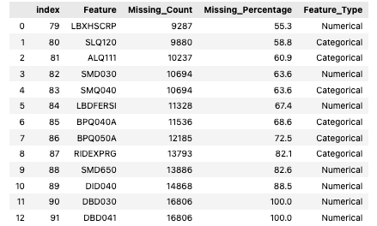
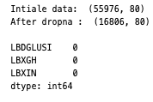
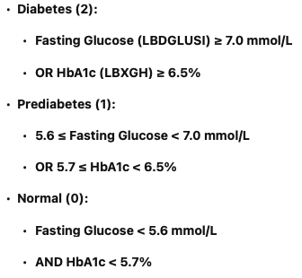
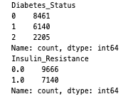

Step 1: Target Selection – Diabetes. Removing Missing Data. Feature Importance Analysis with SHAP.
NaN
Removing Columns with >55% Missing Data
Full dataset :
Target :
0 – not diabetes
1 – prediabetes
2 - diabetes
+ removing rows

Slide 2
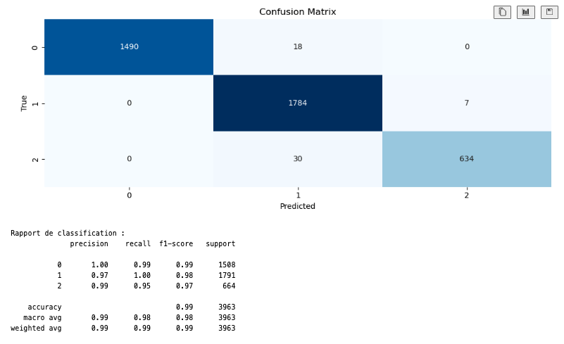
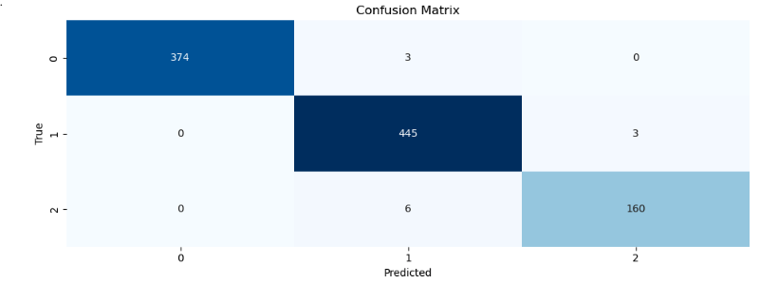
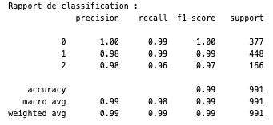
Step 1: Target Selection – Diabetes. Removing Missing Data. Feature Importance Analysis with SHAP.
Train :
Test :
* Using Fasting Glucose (LBDGLUSI) and HbA1c (LBXGH) as features

Slide 3
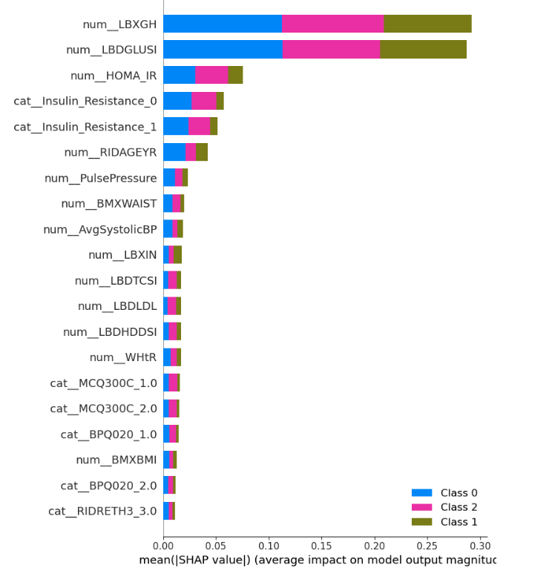
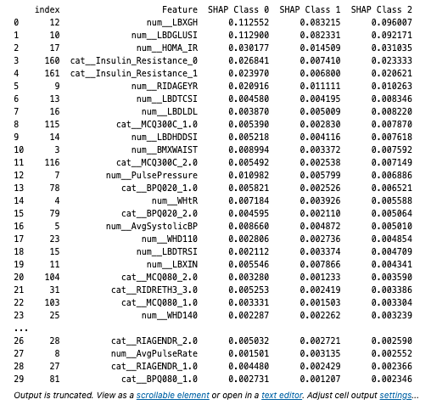
Step 1: Target Selection – Diabetes. Removing Missing Data. Feature Importance Analysis with SHAP.
Features sorted by SHAP importance :
Class 2, descending :
* Using Fasting Glucose (LBDGLUSI) and HbA1c (LBXGH) as features

Slide 4
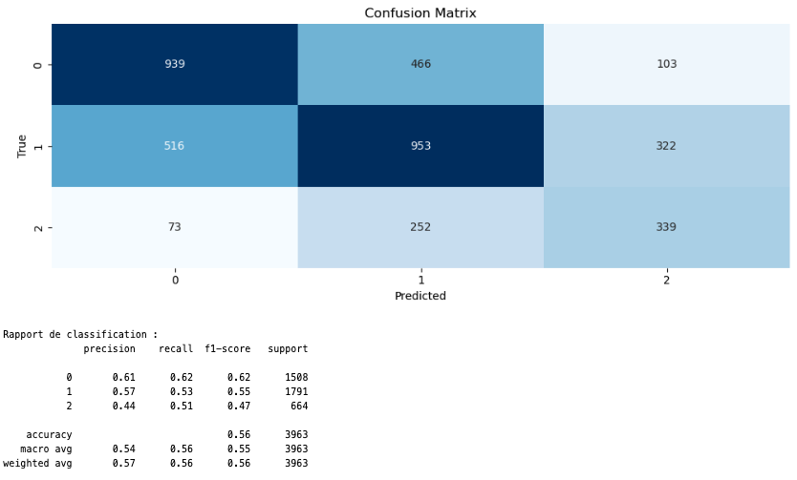
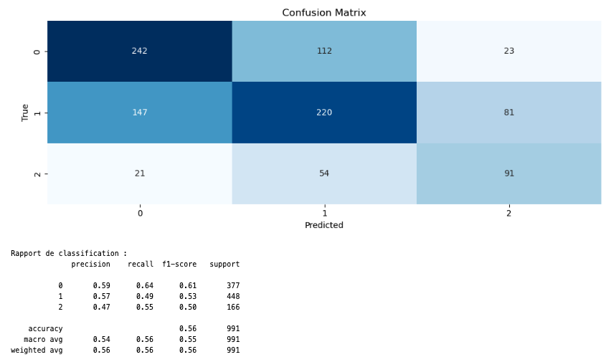
Step 1: Target Selection – Diabetes. Removing Missing Data. Feature Importance Analysis with SHAP.
Train :
Test :
* Not using Fasting Glucose (LBDGLUSI) and HbA1c (LBXGH) as features

Slide 5
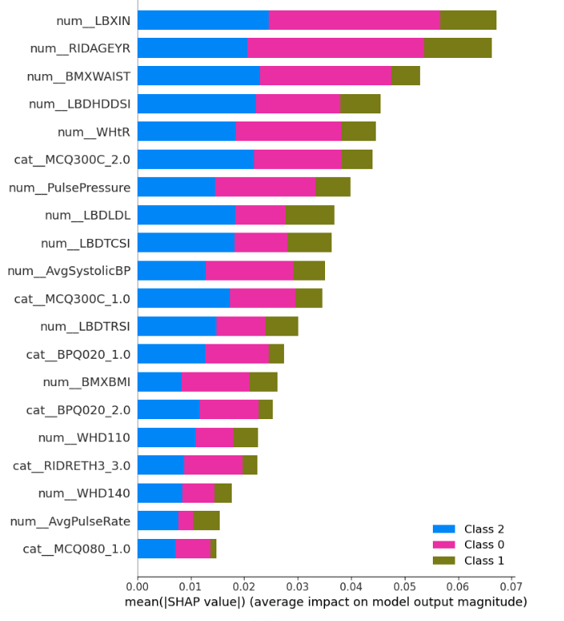
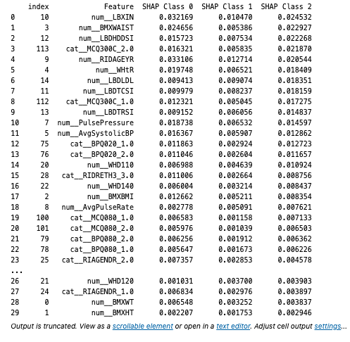
Step 1: Target Selection – Diabetes. Removing Missing Data. Feature Importance Analysis with SHAP.
Features sorted by SHAP importance :
Class 2, descending :
* Not using Fasting Glucose (LBDGLUSI) and HbA1c (LBXGH) as features

Slide 6
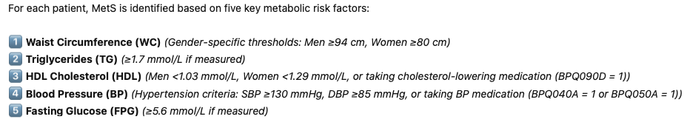
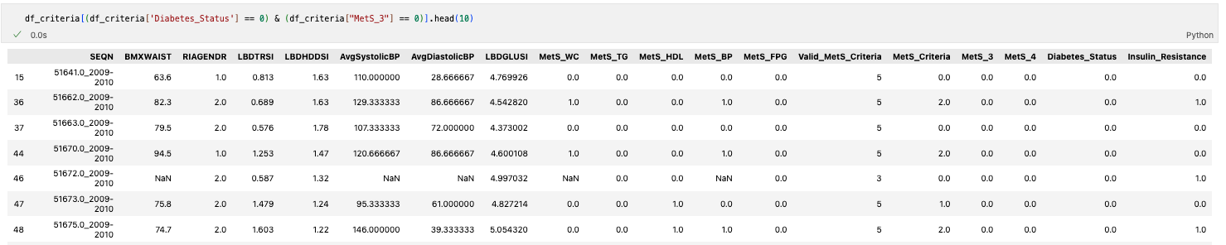
Step 2: Target Selection – MetS, Insulin_Resistance -> Risque Diabetes ?
Only patients with at least 3 non-missing values are considered for MetS classification.
1
2
3
4
5
metS non nan
NB metS

Slide 7
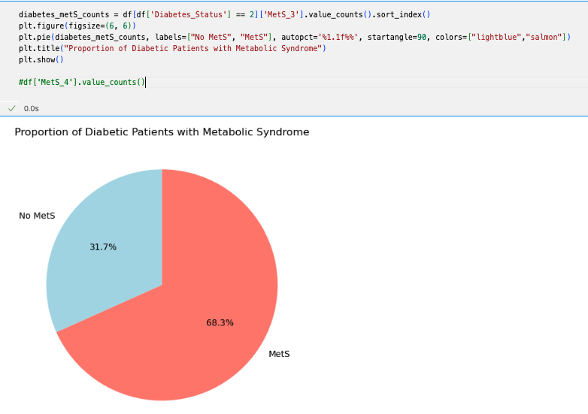
Step 2: Target Selection – MetS, Insulin_Resistance -> Risque Diabetes ?

Slide 8
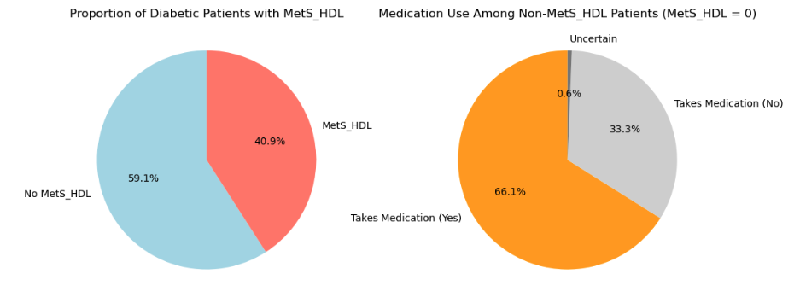
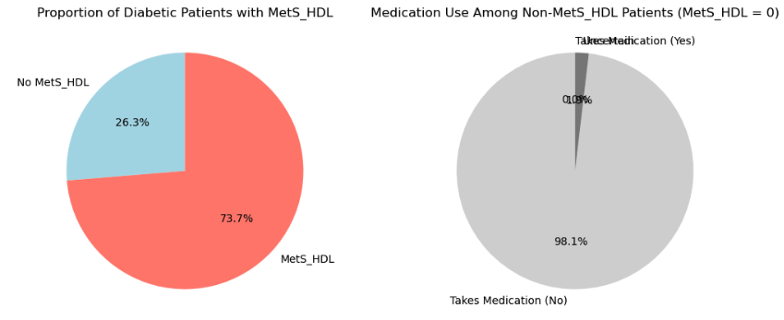
Step 2: Target Selection – MetS, Insulin_Resistance -> Risque Diabetes ?
Mets_HDL
Without considering
medication use
Including medication use
obj 43. **BPQ090D**: Taking medication for high cholesterol.

Slide 9
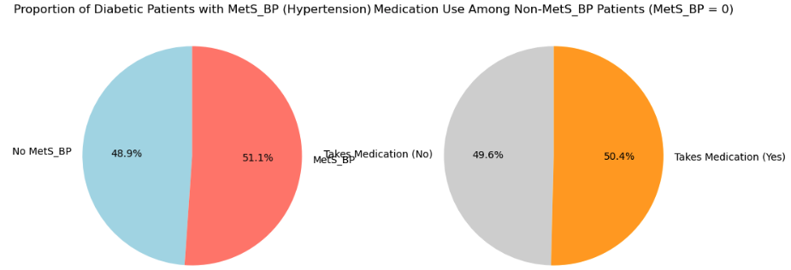
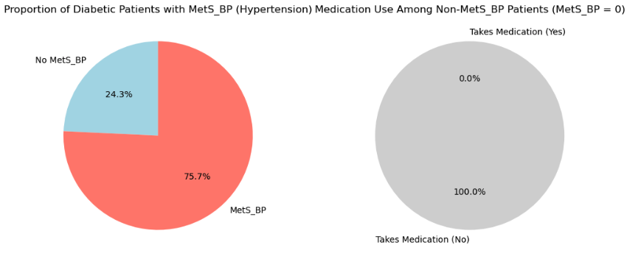
Step 2: Target Selection – MetS, Insulin_Resistance -> Risque Diabetes ?
Mets_BP
Without considering medication use
Including medication use
as a Hypertension Factor
obj 40. **BPQ040A**: Taking hypertension medication.
obj 41. **BPQ050A**: Taking medication for high blood pressure.

Slide 10
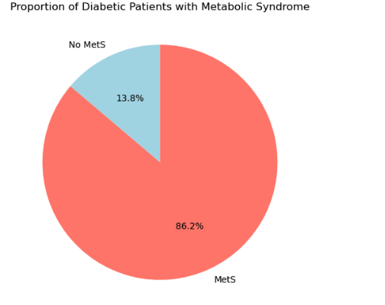
Step 2: Target Selection – MetS, Insulin_Resistance -> Risque Diabetes ?

Slide 11
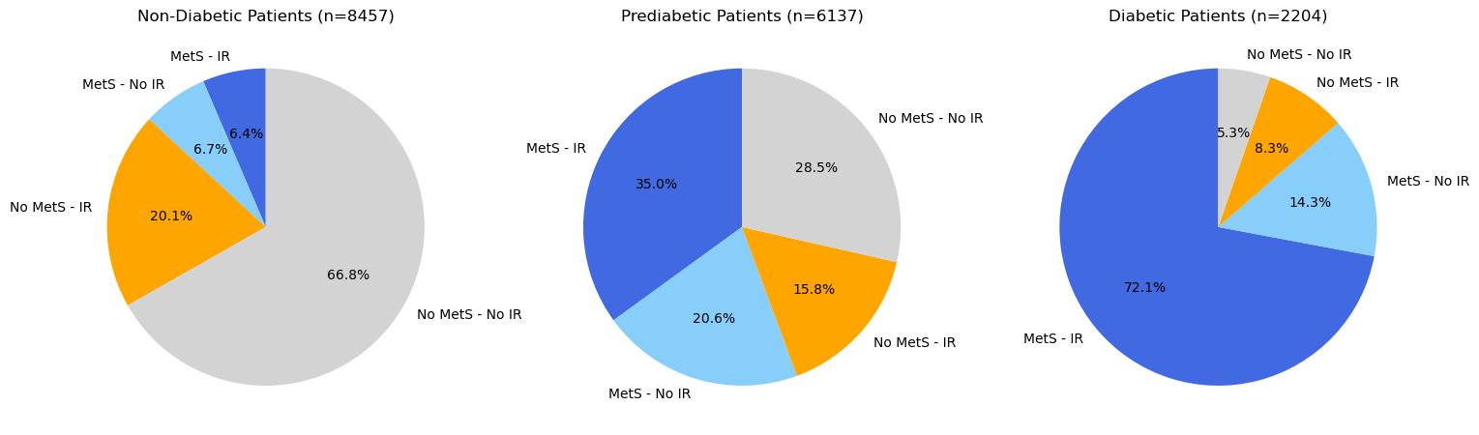
Step 2: Target Selection – MetS, Insulin_Resistance -> Risque Diabetes ?

Slide 12
Step 2: Target Selection – MetS, Insulin_Resistance -> Risque Diabetes ?
1. Метаболический синдром (MetS)
• Глюкоза в норме
• Избыточный вес, ожирение, абдоминальный жир
• Артериальная гипертензия, низкий уровень HDL, высокий уровень триглицеридов
-> Уровень инсулина может быть повышен, но без инсулинорезистентности
3. Нарушенная толерантность к глюкозе (Предиабет)
• Глюкоза на тощак может быть в пределах 5.6-6.9 ммоль/л (100-125 мг/дл)
• Глюкоза после нагрузки (ОГТТ) – 7.8-11.0 ммоль/л (140-199 мг/дл)
• HbA1c – 5.7%-6.4%
• Инсулинорезистентность усиливается, но поджелудочная железа ещё компенсирует
-> Без контроля и образа жизни риск перехода в диабет – 30-50% за 5 лет
2. Инсулинорезистентность (IR) + компенсаторная гиперинсулинемия
• Глюкоза в норме, но уже повышен инсулин
• Тканям (мышцам, печени, жировой ткани) сложнее усваивать глюкозу
• Поджелудочная железа компенсирует это увеличением выработки инсулина
-> Пациент ещё не предиабетик, но риск высокий
4. Диабет 2 типа (T2D)
• Глюкоза натощак ≥7.0 ммоль/л (126 мг/дл)
• HbA1c ≥6.5%
• Глюкоза после еды ≥11.1 ммоль/л (200 мг/дл)
• Поджелудочная железа истощается, инсулина становится недостаточно
• Развиваются осложнения – поражение сосудов, сердца, почек, нервной системы
✔ Метаболический синдром не всегда приводит к диабету, но он увеличивает риск.
✔ Инсулинорезистентность может быть без предиабета, но если она усиливается → предиабет.
✔ Предиабет ключевой момент для вмешательства, т.к. он ещё обратим.
✔ Диабет 2 типа возникает, когда поджелудочная железа больше не справляется.

Slide 13
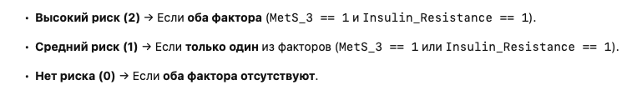
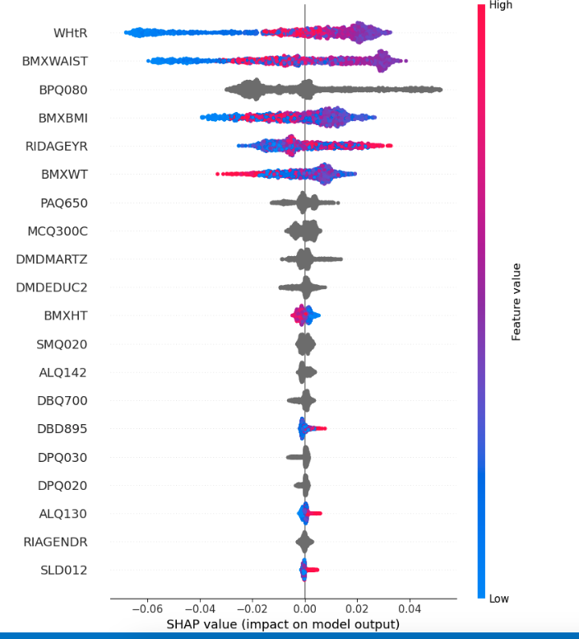
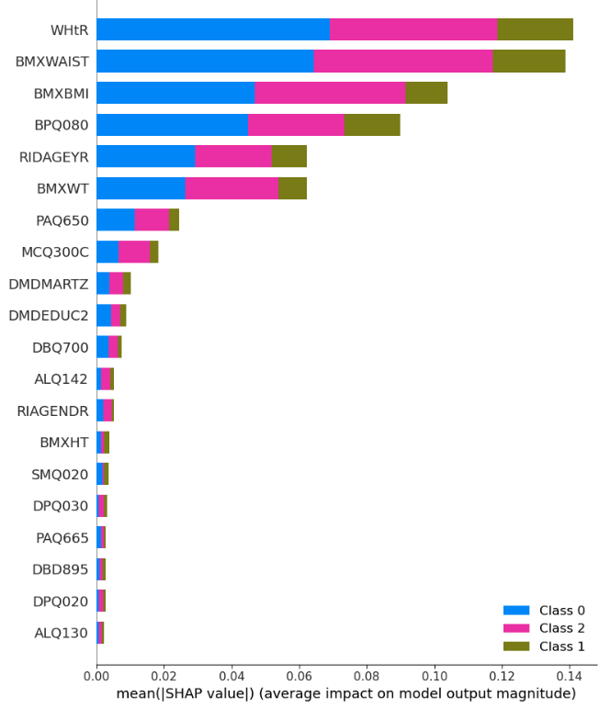

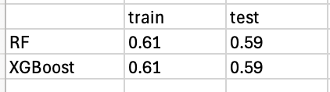
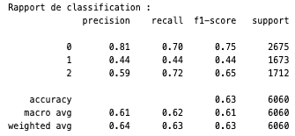
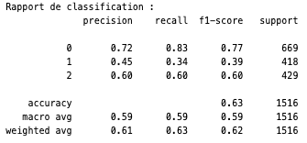
Target Selection – 1 target

Slide 14
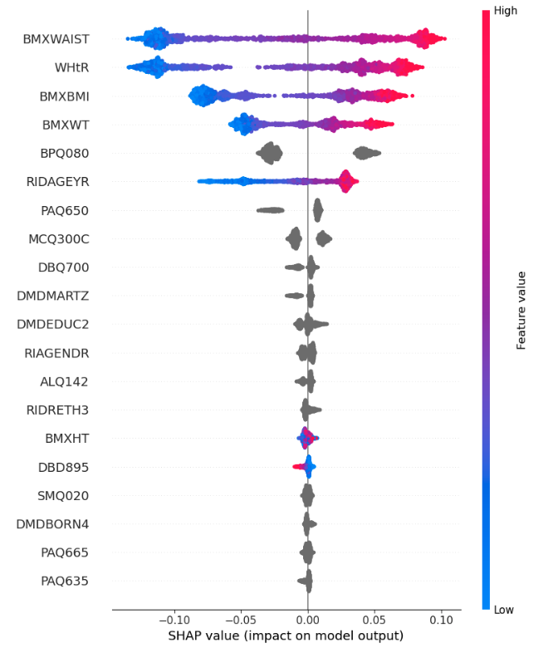
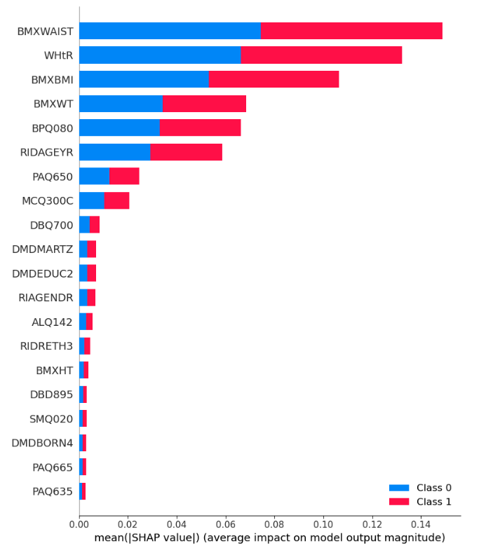


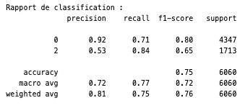
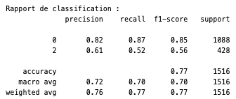
Target Selection – 1 target

Slide 15
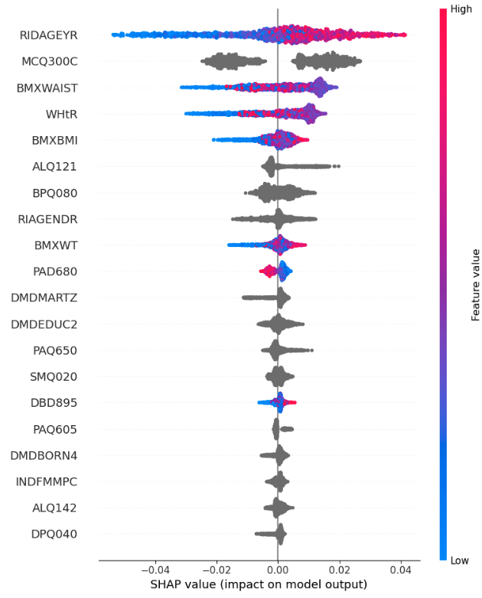
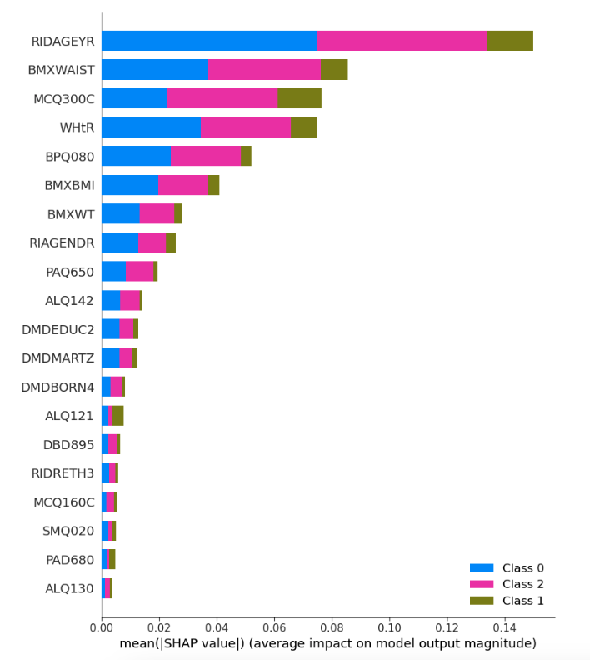
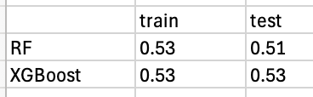

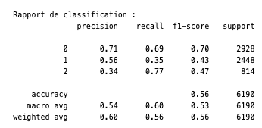
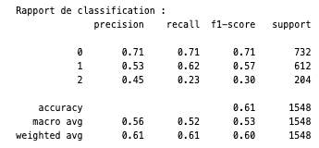
Target Selection – target (not diabetes/ prediabetes/ diabetes)
Target :
0 – not diabetes
1 – prediabetes
2 - diabetes

Slide 16
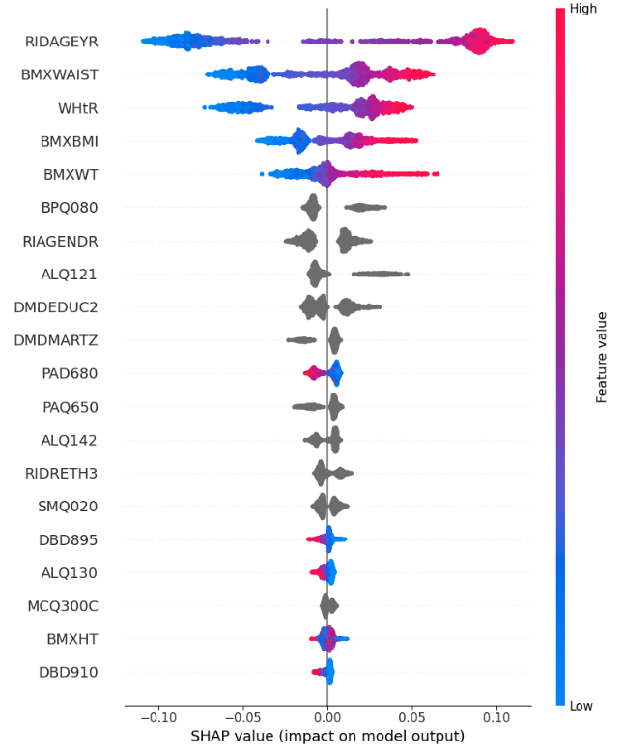
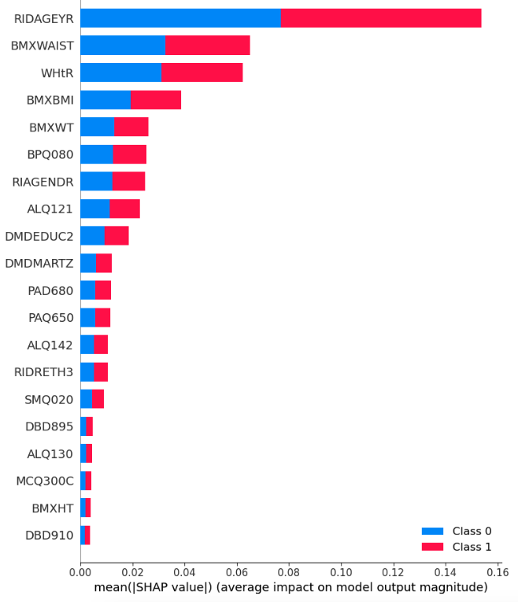
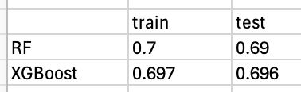

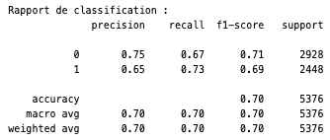
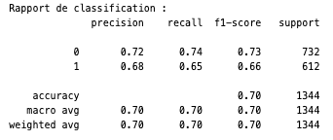
Target Selection – target (not diabetes/ prediabetes)
Target :
0 – not diabetes
1 – prediabetes

Slide 17
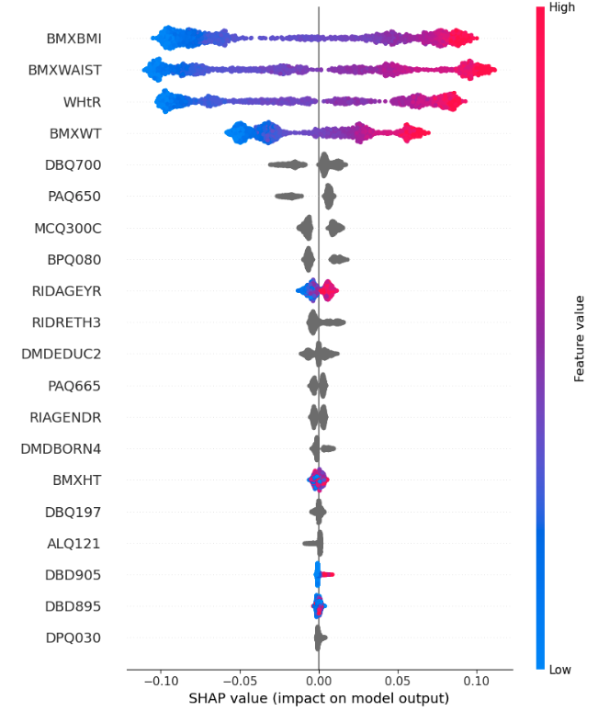
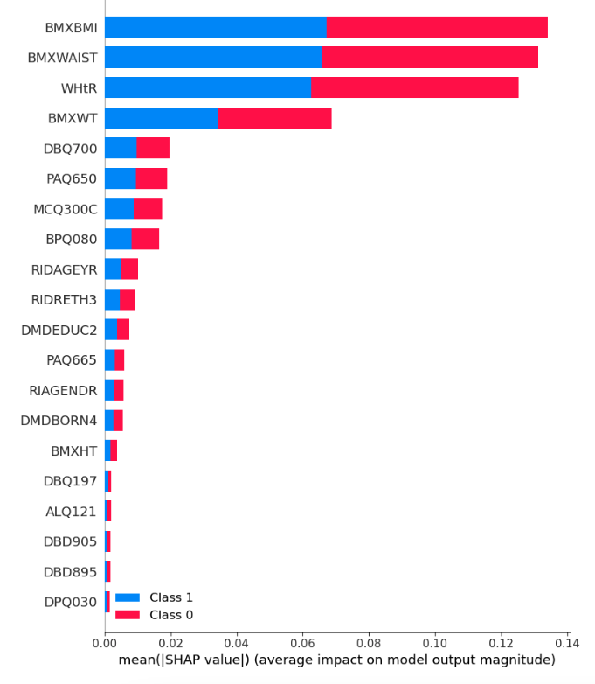

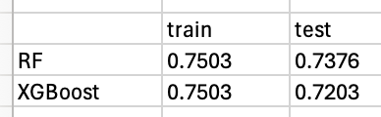
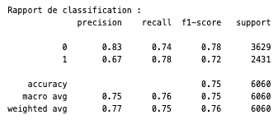
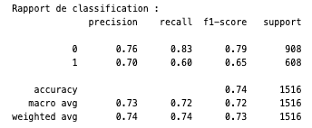
Target Selection – target (not Insulin_Resistance/ Insulin_Resistance)
Target :
0 – not Insulin_Resistance
1 – Insulin_Resistance

Slide 18
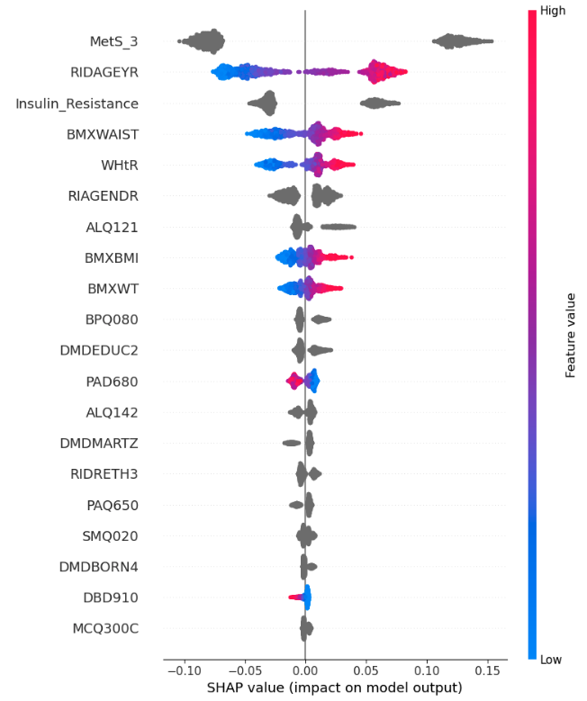
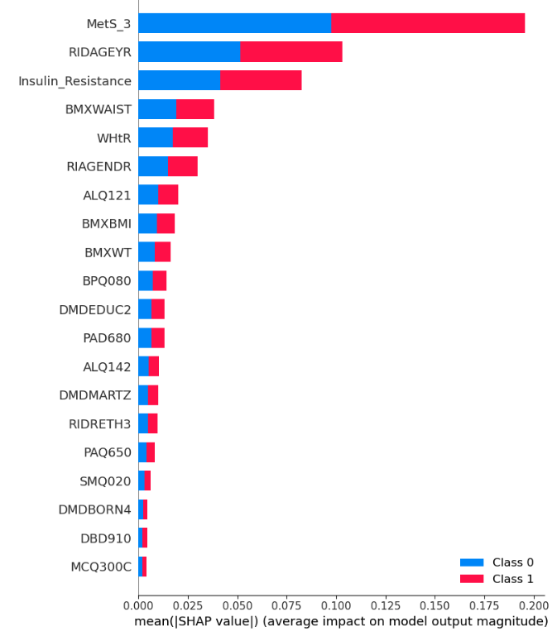
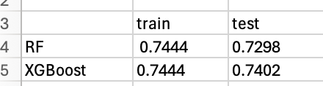


Target Selection – target (not diabetes/ prediabetes) with features (Insulin_Resistance/Mets3)
Target :
0 – not diabetes
1 – prediabetes

Slide 19



Slide 20


**SLD012**: Average sleep duration on weekdays.

Slide 21





Slide 22





Slide 23


Slide 24





Slide 25







Slide 26










